Slide 1




יום ד'
ב"ה

Slide 2


ב"ה
ראית? שמעת?
אז מה למדת?
ראית? שמעת?
אז מה למדת?

Slide 3


האם קרו לך פעם הדברים הבאים?
הרימי יד אם כן.

Slide 4
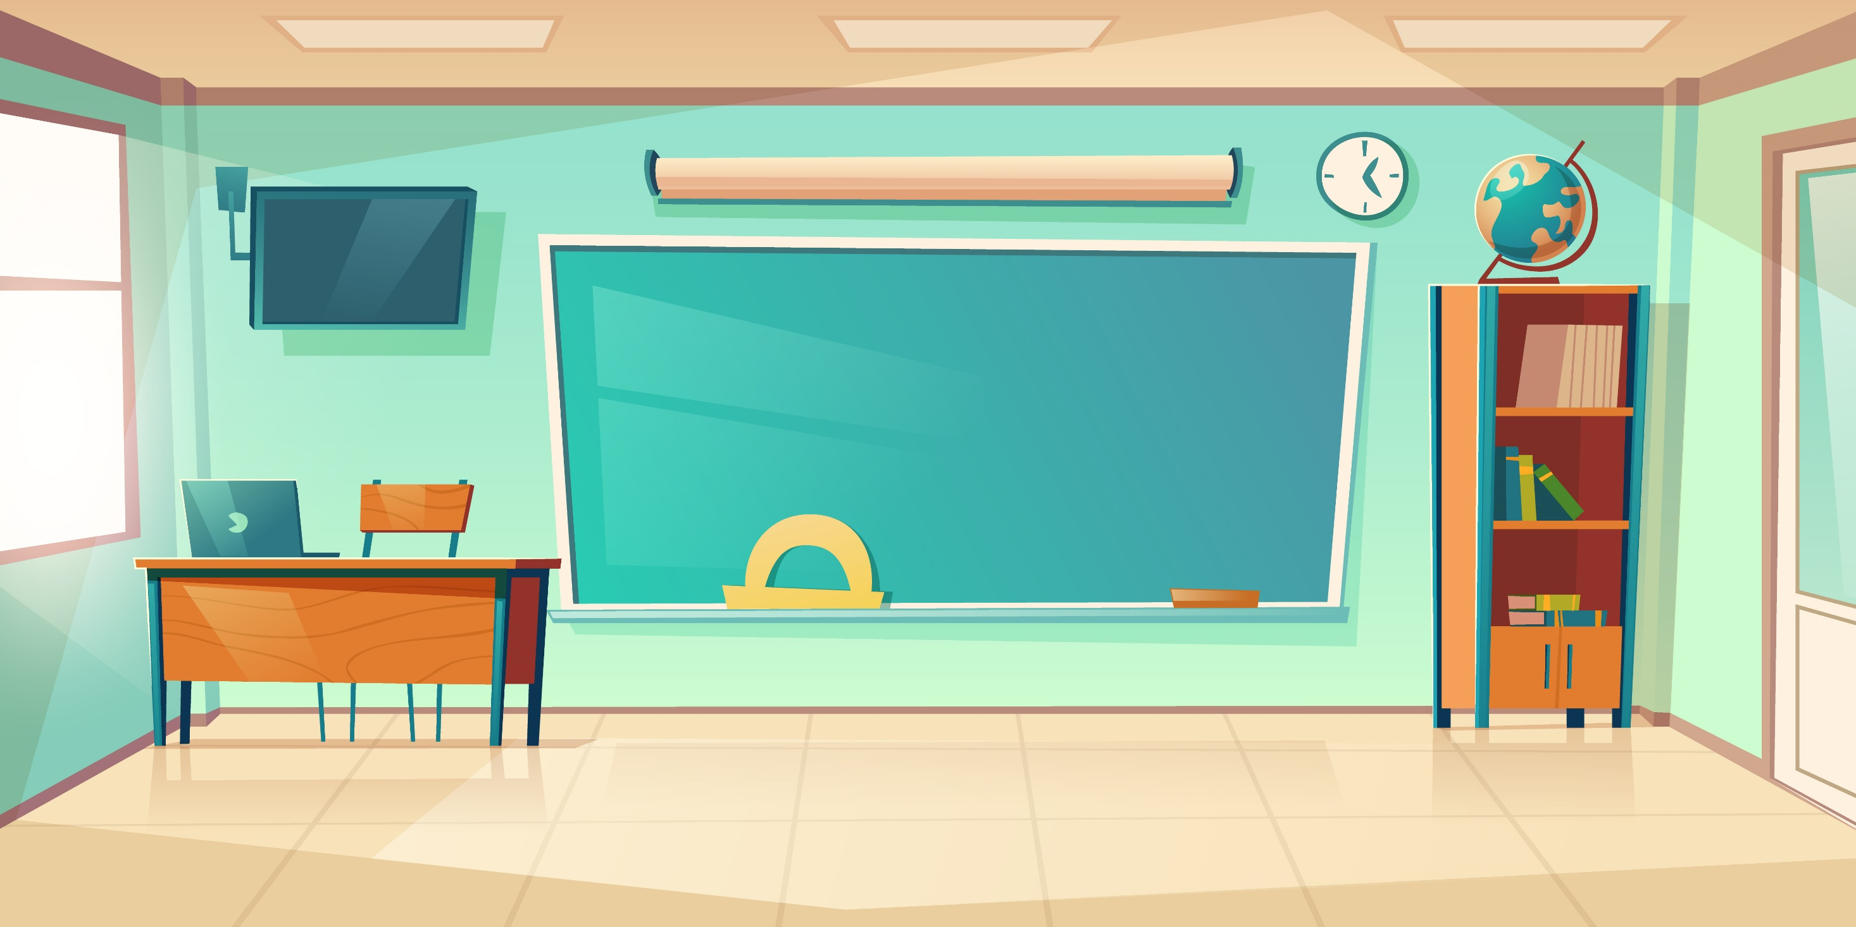
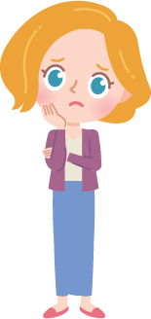
האם זה קרה לך פעם? הרימי יד
'איזה שיעור משעמם...'

Slide 5
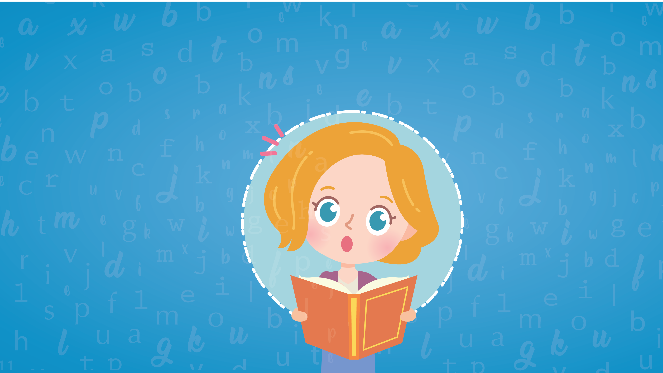
האם זה קרה לך פעם? הרימי יד
'איזה ספר משעמם... סתם בזבזתי עליו שעה'

Slide 6

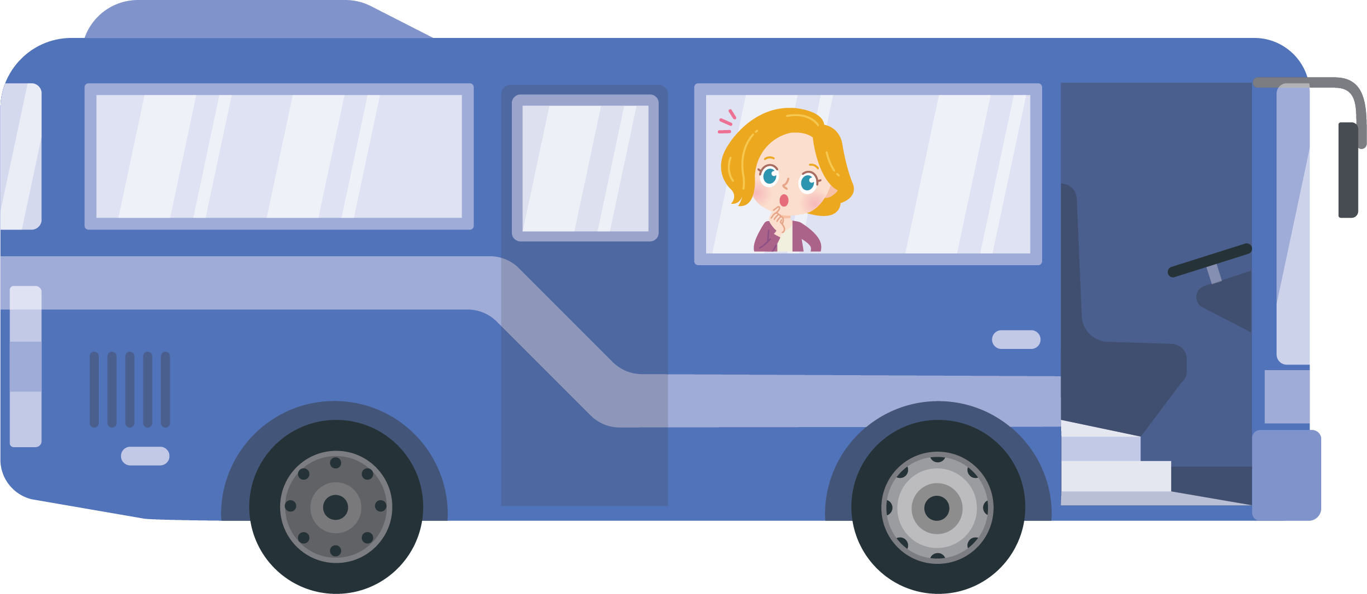
האם זה קרה לך פעם? הרימי יד
'כל הדרך האישה לפניי דיברה בטלפון בקול רם... את מי מעניינים הסיפורים שלה?'

Slide 7
האם יכול להיות ש'סתם'
ראיתי/שמעתי/השתתפתי?

Slide 8

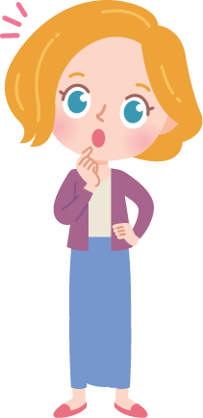
י"ט כסליו מתקרב,
מעניין איזו תוכנית תהיה השנה בבית הספר...

Slide 9
אני כבר יודעת מה תהיה התוכנית...

Slide 10

באמת? איך את יודעת? הרכזת החברתית גילתה לך?

Slide 11
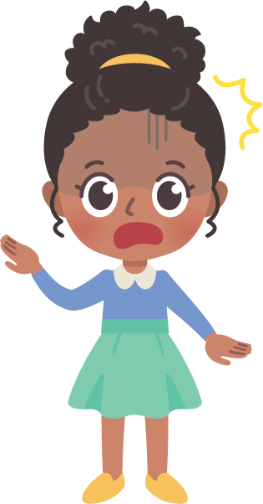
פשוט מאוד. כל שנה אותם סיפורים: הכרכרה השחורה, הסיפור עם האבטיח. מה כבר אפשר לחדש?

Slide 12

ומה דעתכן?
האם יש מה לחדש בלמידה על
סיפור המאסר והגאולה?

Slide 13
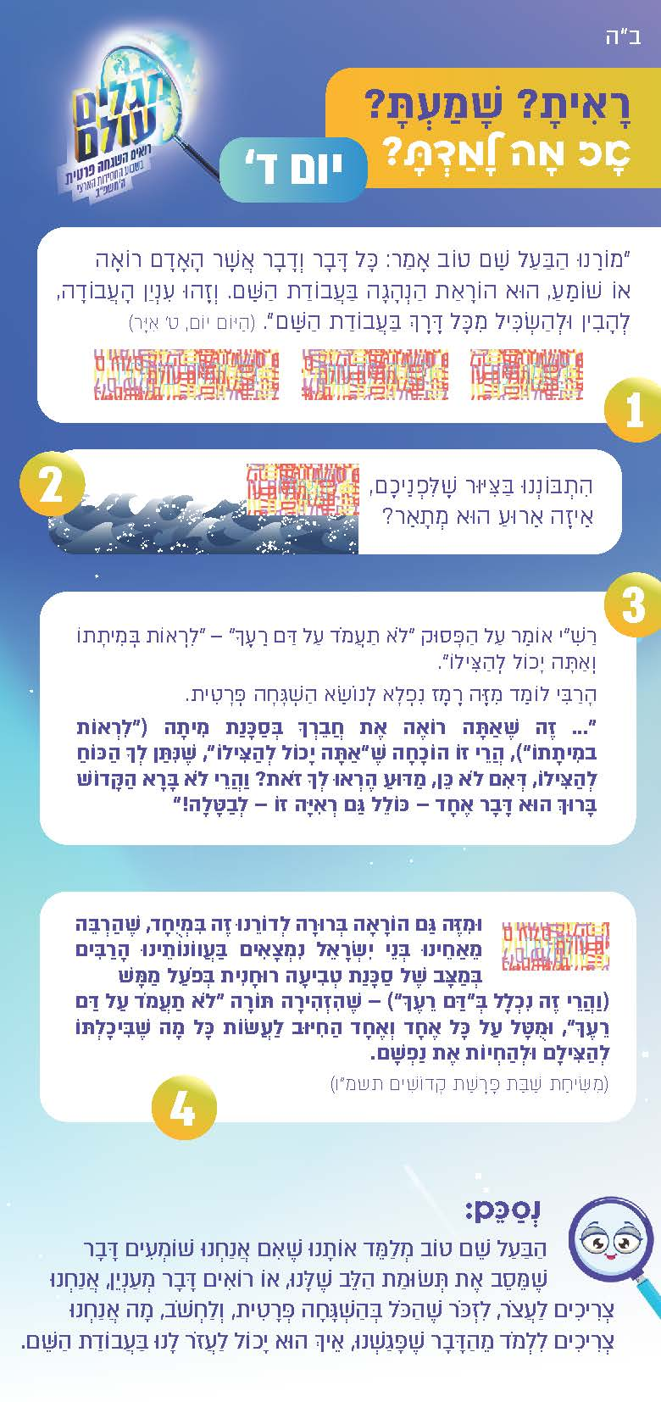

הצטיידו בכרטיס היומי
ובזכוכית הקסם שלכן,
ונצא ביחד למסע...

Slide 14
מורנו הבעל שם טוב אמר:
"כל דבר ודבר אשר האדם רואה או שומע,
הוא הוראת הנהגה בעבודת השם,
וזהו ענין העבודה,
להבין ולהשכיל מכל דרך בעבודת השם"
(היום יום ט' אייר)

Slide 15

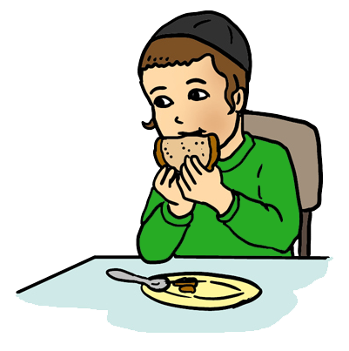
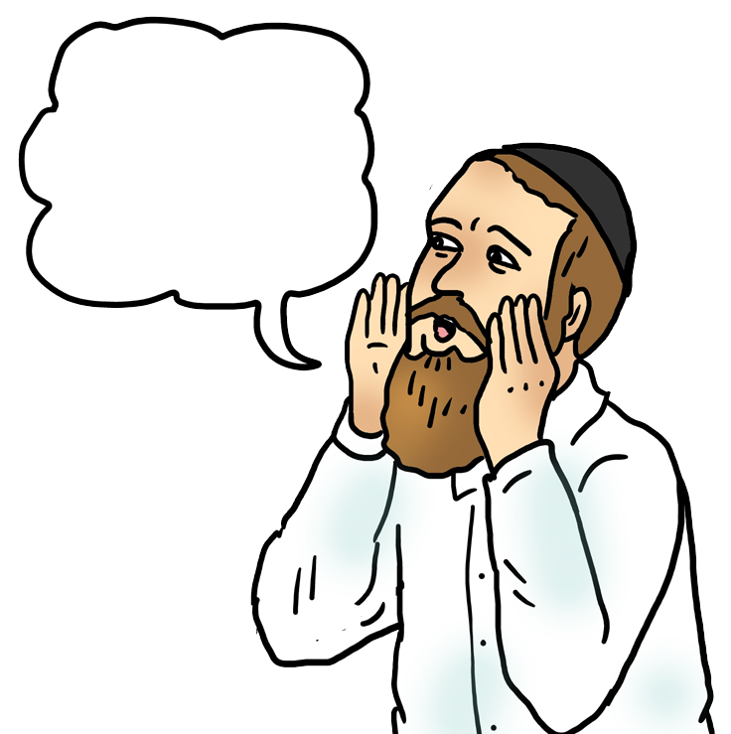
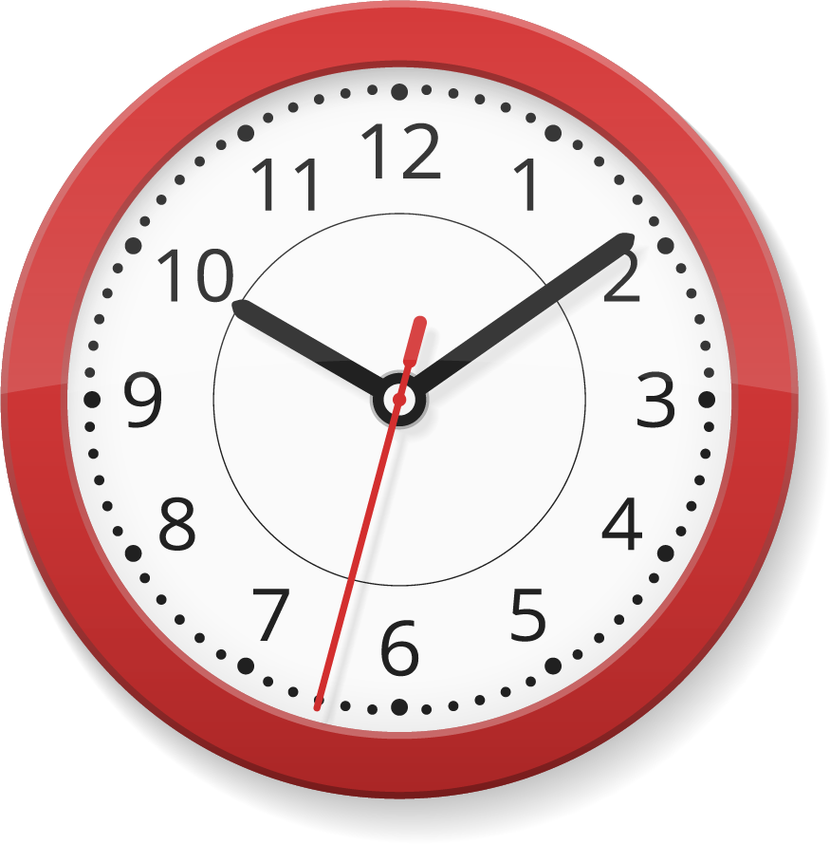

1
אז... מכל דבר אפשר וצריך ללמוד.
בואו נחשוב, מה למשל יכולים האירועים הבאים
ללמד אותנו בעבודת ה'?
חפשו את התשובות
המתאימות
יוסי!
ילד שאוכל ארוחה
אבא שמחפש את בנו
שעון שנעצר

Slide 16
שעון שנעצר פתאום -
יכול ללמד אותנו כמה הזמן יקר

Slide 17
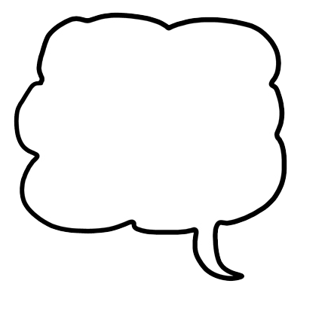
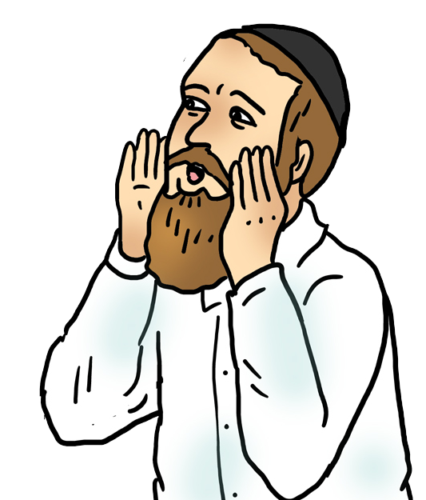
יוסי!
אבא שמחפש את בנו –
יכול להזכיר לנו כמה אבא שבשמים מחכה לכל יהודי שישוב אליו, ממש כמו בן יחיד...

Slide 18
מראה של ילד שאוכל ארוחה –
יכול להזכיר לנו להודות להשם על האוכל שנתן לנו ועל גופנו הבריא.

Slide 19
בואו נתאמן...
כתבי על פתק אפיזודה מעניינת / מצחיקה / סתמית שראית או שמעת.
נערבב את כל הפתקים.
כל בת מקבלת פתק של חברה ועליה לחשוב על רעיון מה ניתן ללמוד מהאפיזודה

Slide 20
ומה התחדש לך השנה?
אילו הדגשים ורעיונות התחדשו לך השנה
בקשר עם י"ט כסליו?

Slide 21
ללמוד... ולעשות!
לפעמים אנו נקלעים למקום / סיטואציה לא רק כדי ללמוד, אלא כדי לפעול.
יש לך תפקיד!
2

Slide 22
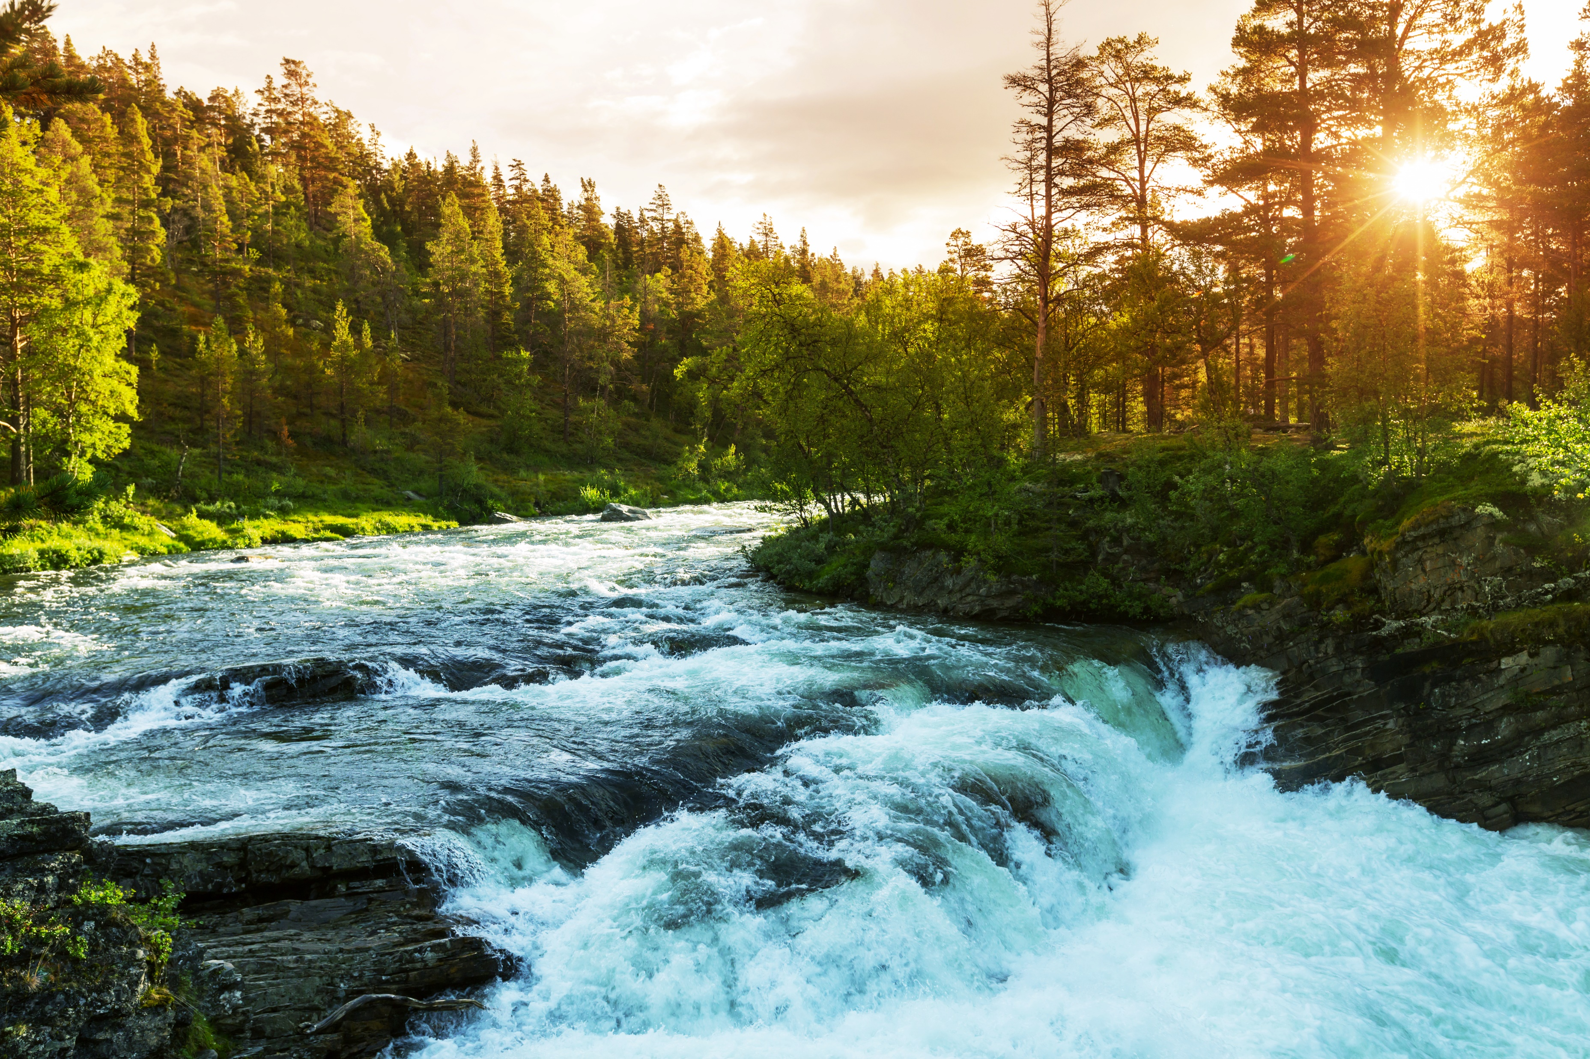
תארו לעצמכן שאתן הולכות על שפת הנהר ופתאום אתן שומעות
זעקות של ילד הקורא לעזרה. מתברר שהוא כמעט טובע.
האם מותר לכן להתעלם כאילו כלום לא קרה?

Slide 23
ממש לא! כתוב "לא תעמוד על דם רעך". אם אדם בסכנה, חייבים לנסות להצילו.
(כמובן שאם לא יודעים לשחות לא חייבים לקפוץ למים אלא לעזור בדרך אחרת,
למשל למהר להזעיק עזרה)
3

Slide 24
והרבי מרחיב את זה גם למקרים של טביעה מסוג אחר…
איזה סוג טביעה?
4

Slide 25
צידה לדרך
התפקיד שלנו הוא לעבוד את השם. לעשות להשם נחת ולמלא את רצונו.
הבעל שם טוב מלמד אותנו שאם אנחנו שומעים דבר שמסב את תשומת הלב שלנו, או רואים דבר מעניין, אנחנו צריכים לעצור, לזכור שהכל בהשגחה פרטית, ולחשוב, מה אנחנו צריכים ללמוד מהדבר שפגשנו, איך הוא יכול לעזור לנו בעבודת ה'.

Slide 26

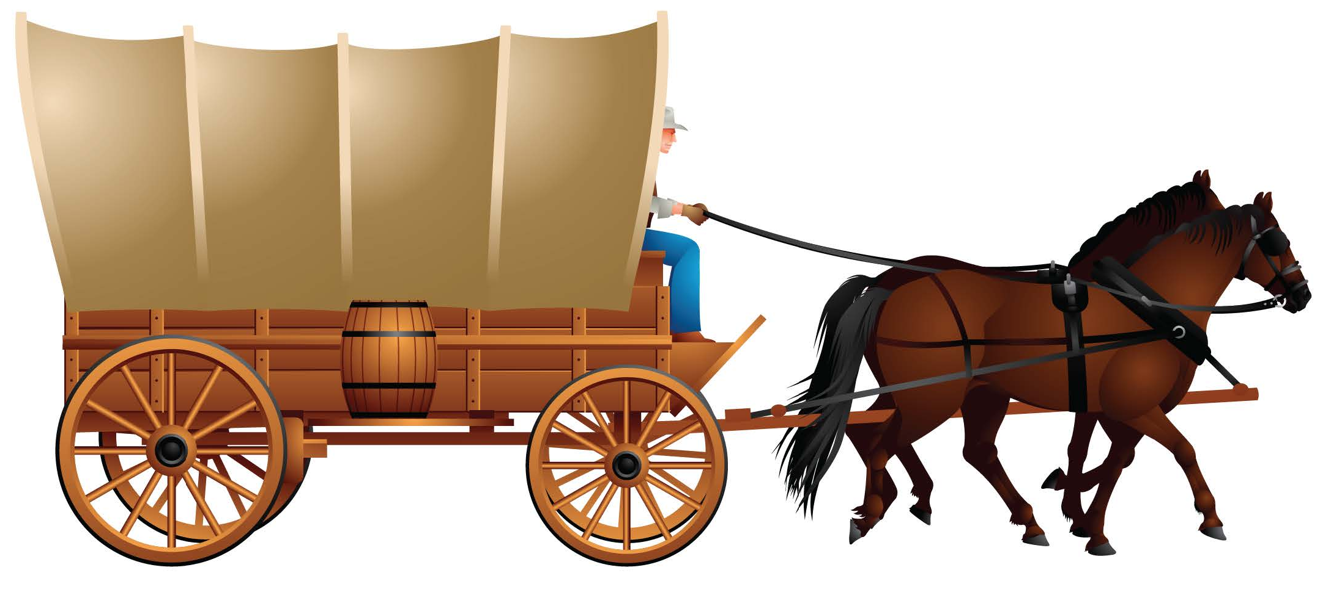
ב"ה
נקרא את הסיפור היומי

Slide 27
ב"ה

